Slide 1
Программа экологического воспитания дошкольников «ЮНЫЙ ЭКОЛОГ» (С.Н.Николаева)

Slide 2
Программа по экологическому воспитанию
состоит из двух подпрограмм: «Экологическое воспитание дошкольников» и «Повышение квалификации работников ДОУ».
Одна из них ориентирована на детей и предназначена для организации занятий по развитию экологической культуры дошкольников 2—7 лет.
Другая предназначена взрослым; по ней осуществляется повышение квалификации воспитателей ДОУ, педагогов дополнительного образования, других специалистов, занимающихся экологическим воспитанием детей.

Slide 3
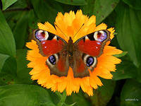
Цель программы:
Формирование у ребенка осознанно правильного отношения к природным явлениям и объектам, которые окружают его, и с которыми он знакомится в дошкольном детстве; формирование начал экологической культуры.

Slide 4
Принципы реализации программы:
постепенное наращивание объема материала;
первоочередное использование природного окружения: растений и животных зеленой зоны детского сада и участков;
продвижение детей от единичных сенсорных впечатлений к многообразию этих впечатлений, затем – к конкретным представлениям, затем – к обобщению представлений;
широкое использование разных видов практической деятельности;
подача познавательного материала с помощью приемов, вызывающих у детей интерес и положительные эмоции.

Slide 5
Разделы программы:
первые два посвящены раскрытию взаимосвязи растений и животных со средой обитания;
третий прослеживает их роль в процессе онтогенеза — роста и развития отдельных видов растений и высших животных;
в четвертом раскрываются взаимосвязи внутри сообществ, жизнь которых дети могут наблюдать;
пятый раздел показывает разные формы взаимодействия человека с природой.

Slide 6
Неживая природа
Мироздание (вселенная). Дети знакомятся с явлениями Вселенной.
Вода. Детей знакомят с понятием, свойством и значением воды.
Воздух. Рассказать что воздух необходим всем живым существам.
Почва и камни. Дети знакомятся с почвами – землей, песком, глиной и их свойствами, а также с природными камнями.
Сезоны. Дети получают представления о комплексе характерных явлений в неживой природе и их изменении в разные сезоны.

Slide 7
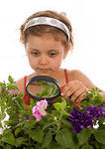
Разнообразие растений
Комнатные растения. Детей знакомят с многообразием комнатных растений, их строением и потребностями.
Растения на участке детского сада. Дети получают знания о растениях растущих на участке. Условия жизни в разные сезоны года.

Slide 8
Многообразие животных и их связь со средой обитания
Обитатели уголка природы. Формируются представления о животных, живущих в детском саду, об условиях жизни требующиеся для удовлетворения их потребностей.
Домашние животные. Представление о домашних животных и связи их жизни с жизнью человека. Перелетные и зимующие птицы. Дети знакомятся с различными видами птиц, узнают о их приспособлении к жизни в зимнее время.

Slide 9
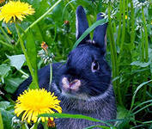
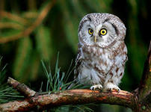
Рост и развитие растений и животных и их связь со средой обитания
Растения. Дети узнают о способах
выращивания растений.
Животные. Птицы. Дети узнают о росте
птиц и способах их размножения.
Млекопитающие. Получают знания о способах размножения и жизни млекопитающих.

Slide 10
Жизнь растений и животных в сообществе
Лес как экосистема. Дети знакомятся с лесом как с сообществом растений и животных.
Тайга как экосистема. Тайга – это лес, в котором преобладают хвойные деревья.
Тропический лес как экосистема. Места произрастания тропического леса.
Пруд, озеро, река как экосистема. Пруд, озеро – это сообщество водных и прибрежных растений и животных, кот. связаны друг с другом.
Море как экосистема. Море – это огромное водное пространство, часть океана.
Луг как экосистема. Луг – это сообщество травянистых растений.
Степь как экосистема. Степи – это большие безлесные пространства, с многообразием трав.

Slide 11
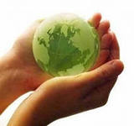
Взаимодействие человека с природой
Человек – живое существо.
Потребности человека.
Как человек использует природу.
Пользование природными ресурсами.
Как человек охраняет природу.
Понятие о сохранности природы.

Slide 12
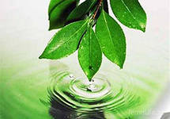
Спасибо за внимание!

